Slide 1
Dîtes-nous tout mon espace santé
7 MARS 2024
Cette session est enregistrée, et tous les supports et replay sont disponibles ici : Dites-nous tout sur Mon espace santé ! | Agence du Numérique en Santé (esante.gouv.fr)

Slide 2
Introduction : quelques bonnes pratiques
Merci de couper vos micros et caméras lorsque vous ne prenez pas la parole.
Vous pouvez poser toutes vos questions tout le long de la séance via le chat
Et lors de la séquence Questions/Réponses en levant la main

Slide 3
Bienvenue dans les Dîtes-nous tout Mon espace santé !
Fréquence mensuelle
Durée : 1h → 🆕1H30
Professionnels du secteur de la santé : ES, ESMS, libéraux (DSI, PS, secrétariats...)
Acteurs régionaux: ARS, GRADeS, Assurance maladie…
Ordre du jour des Dîtes-nous tout :
Objectifs des Dites-nous tout :
Vous informer à propos de Mon espace santé
Poser toutes vos questions à propos de Mon espace santé : dans le chat, en levant la main
Echanger avec des confrères / collègues à propos des usages Mon espace santé durant les témoignages
Où en est-on dans le déploiement de Mon espace santé : évolutions produit, chiffres clés..
Focus sur une thématique spécifique
Témoignages de professionnels de santé à propos de la mise en place des usages
Questions / réponses en continu !
1h
🆕
Temps d’échange spécialement dédié aux structures médico-sociales
A partir d’aujourd’hui, les Dites-nous tout évoluent avec un deuxième temps fort : un temps d’échange spécialement dédié aux structures médico-sociales dans le cadre de l’expérimentation Mon espace santé.
30 min

Slide 4
Chiffres clés – 2 ans après
Témoignage d’un professionnel de santé
Retour d’expérience région paca
Les directives anticipées dans mon espace santé
Les outils Mon espace santé
1 heure
Expérimentation esms
30 minutes

Slide 5
Chiffres clés – 2 ans après le lancement de Mon espace santé

Slide 6
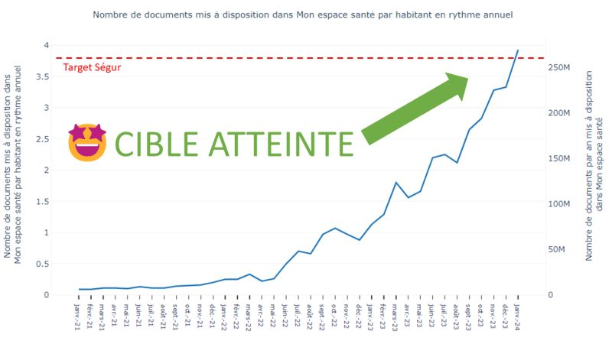
Chiffres clés post 2 ans
Le cap des 250 millions de documents alimentés dans Mon espace santé a été franchi !
+ de 11 M
d'usagers ont activé Mon espace santé soit 15,8 % d'activation
+ de 300 000
activations en moyenne par mois
185 000
documents consultés en moyenne sur les trois derniers mois en médecine de ville
Téléchargements : 1 367 682 (38 747) Note : 4,7 (sur 32 255 notes) Avis : 526 (17)ville
Téléchargements : 1 221 204 (60 171) Note : 4,508 (sur 37 854 notes) Avis : 3 566 (+189)

Slide 7
Chiffres clés post 2 ans
37 M
DMP alimentés du 01/02/2022
au 31/01/2024
224,7 M
Docs alimentés du 01/02/2022
au 31/01/2024
TOP 3 docs
CR d'examens biologiques
91,8 M (41%)
Tous acteurs
(hors Patients)
Prescription de médicaments
32,6 M (14%)
Soit une moyenne de 9,4 M documents alimentés par mois sur les 2 dernières années
CR d'imagerie médicale
16,8 M (7%)
8 M
DMP alimentés du 01/02/2022
au 31/01/2024
14,5 M
Docs alimentés du 01/02/2022
au 31/01/2024
TOP 3 docs
Certif. déposé par le patient
7,8 M (54%)
Patients
-
Profil médical MES
1,2 M (8%)
Soit une moyenne de 0,6 M documents alimentés par mois sur les 2 dernières années
CR bio déposé par le patient
1 M (7%)
2
1
3
PS
18,3 M (33%)
ES
22,7 M (41%)
Synthèse des alimentations de DMP par acteurs sur les 2 dernières années
LBM 12,7 M (23%)
6

Slide 8
Témoignage d’un professionnel de santé

Slide 9
Témoignage d’un pharmacien
Quels usages Mon espace santé avez-vous mis en place au sein de votre structure ?
Comment s’est déroulé la mise en place des usages Mon espace santé ?
Quels ont été les impacts sur votre organisation ?
Quels ont été les impacts sur vos patients / usagers ?
Avez-vous d’autres usages en perspective ? Si oui, lesquels ?
Thibault Tchilinguirian
Pharmacien
L’Escarene (06)

Slide 10
Focus sur l'envoi d'une ordonnance via la messagerie de santé de Mon espace santé
Depuis mai 2023, le patient peut contacter direment sa pharmacie via Mon espace santé sur l’application mobile ou le site web, en envoyant son ordonnance via la messagerie accessible depuis son profil Mon espace santé, mais également tout document stocké dans la rubrique « Documents » de Mon espace santé.
Pré – requis :
Patients : avoir activé son profil Mon espace santé.
Pharmacie : être équipé d’une boîte aux lettres (BAL) MSSanté de type organisationnelle.
Pour l’instant, l’envoi d’un document via Mon espace santé ne dispense pas le patient de ramener l’ordonnance papier à la pharmacie

Slide 11
Retour d’expérience région paca : LE ROADSHOW MOBILE
Notes:
Utiliser la documentation disponible – à voir avec Nelsa

Slide 12
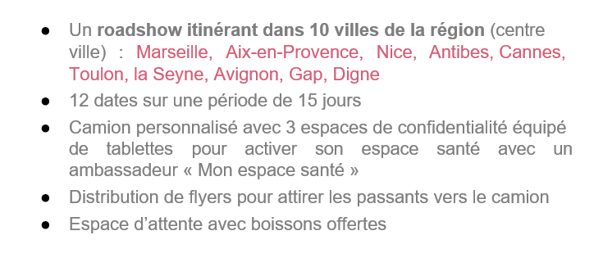
Plan de communication Ségur numérique
Dès 2022, la stratégie et le plan de communication est co-construit en région PACA entre l’ARS, la coordination régionale et le GRADeS ieSS. Des réunions opérationnelles associant ces acteurs sont réalisées chaque semaine. Parmi les actions phares :
Acteurs
Conception, planification :
ARS : service communication (Claire Faggiani), DSN ARS
GRADeS ieSS : coordinatrice Ambassadeur MeS (Muriel Arnoux), service communication GRADeS (Erika Borel) et chefferie de projet Ségur
Coordination AM (Laurent Haas)

Slide 13
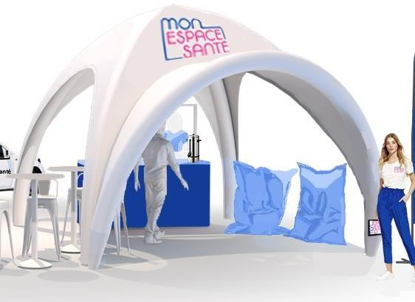
Roadshow : les informations opérationnelles
L’appui sur un prestataire de service spécialisé pour assurer la logistique et l’organisation in situ
Un bar sera installé sur place afin d’offrir aux participants des boissons
Emplacements : en centre-ville, sur un point de forte affluence.
Eléments installés: un showroom, une tente d’accueil, 1 bar à boisson, 3 mange-debout et 9 chaises. Un gobelet offert aux personnes qui activent leur espace
Horaires : de 10h à 17h (prévoir 1h avant et 1h après désinstallation)
Affluence attendue: 80-100 personnes par jour
Dates :
25 septembre à Aix-en-Provence (Les Allées Provençales)
26 et 27 septembre à Avignon
29 septembre à La Seyne-sur-Mer
2 octobre à Toulon
3 octobre à Antibes
4 octobre à Canne
5 octobre à Nice
6 et 7 octobre à Marseille (Place Estrangin)
8 novembre à Gap
9 novembre à Digne-les-Bains

Slide 14
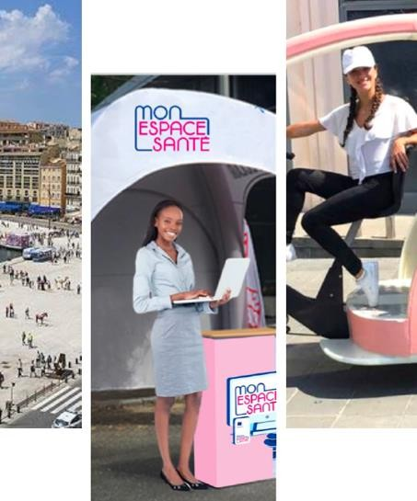
Roadshow : les acteurs mobilisés
Une collaboration tripartite ARS, AM et GRADeS ieSS tout au long de la démarche, de la phase de conception jusqu’à la réalisation
2 acteurs côté prestataire pour distribuer des flyers autour du dispositif, aborder le public pour les encourager à échanger avec les équipes Mon espace santé
1 régisseur
Des ambassadeurs Mon espace santé
Des membres de Iess,de l’Assurance Maladie (CPAM) et ponctuellement de l’ARS
Acteurs Maisons France Services, associations, représentants d’usages, professionnels de santé partenaires (DAC…), etc.

Slide 15
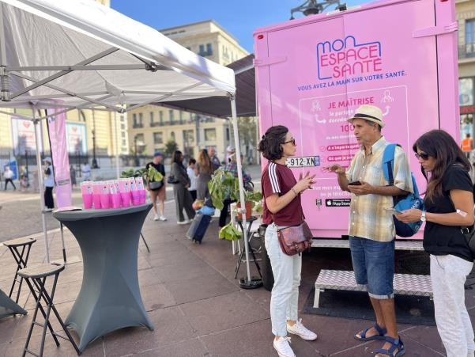
Roadshow : les résultats
Une collaboration tripartite ARS, AM et GRADeS ieSS tout au long de la démarche, de la phase de conception jusqu’à la réalisation
Des résultats variables en fonction de la ville, de l’emplacement (et de
la météo!)
Globalement, un accueil dans l’ensemble plutôt positif de la population. Les principales réticences portant essentiellement sur le confidentialité / sécurisation des données de MES, ainsi que quelques irritants ergonomiques toujours présents
Un dispositif qui aura au final intéressées toutes les tranches d’âges, mais particulièrement les usagers peu à l’aise avec le numérique
+ de 10 000 usagers sensibilisés
357 MeS activés sur place

Slide 16
Retour en vidéo
🚀Mon espace santé c’est quoi ?🚀
Les habitants de la région Paca en parle mieux que nous !
Pour en savoir plus :
https://youtu.be/4qbJVqDhtZA?si=KIGZ6X7c4H-Tn_Ft

Slide 17
Les directives anticipées dans mon espace santé

Slide 18
Les directives anticipées dans Mon espace santé
✅
Renseigner les directives anticipées, c’est garantir que les décisions médicales sont conformes aux valeurs et aux souhaits de l'usager
Mon espace santé peut être le support de dépôt et de conservation des directives anticipées. Les directives anticipées peuvent être déposées et conservées, sur décision de la personne qui les a rédigées, dans le profil médical de Mon espace santé.
Lisez l’article dédié aux directives anticipées sur esante.gouv.fr et retrouvez des outils pour sensibiliser les professionnels et les usagers
Lire l’article

Slide 19
Les directives anticipées : focus sur la personne de confiance
Dans le cadre des directives anticipées, quelles sont les différences entre personne de confiance et aidant ?
Personne de confiance :
« Toute personne majeure peut désigner une personne de confiance qui peut être un parent, un proche ou le médecin traitant et qui sera consultée au cas où elle-même serait hors d'état d'exprimer sa volonté et de recevoir l'information nécessaire à cette fin. Elle rend compte de la volonté de la personne. Son témoignage prévaut sur tout autre témoignage. Cette désignation est faite par écrit et cosignée par la personne désignée. Elle est révisable et révocable à tout moment. »
Source : Article L1111-6 - Code de la santé publique
Notes:
Ajouter article sante.gouv
À voir avec la CNAM pour ajout d’éléments

Slide 20
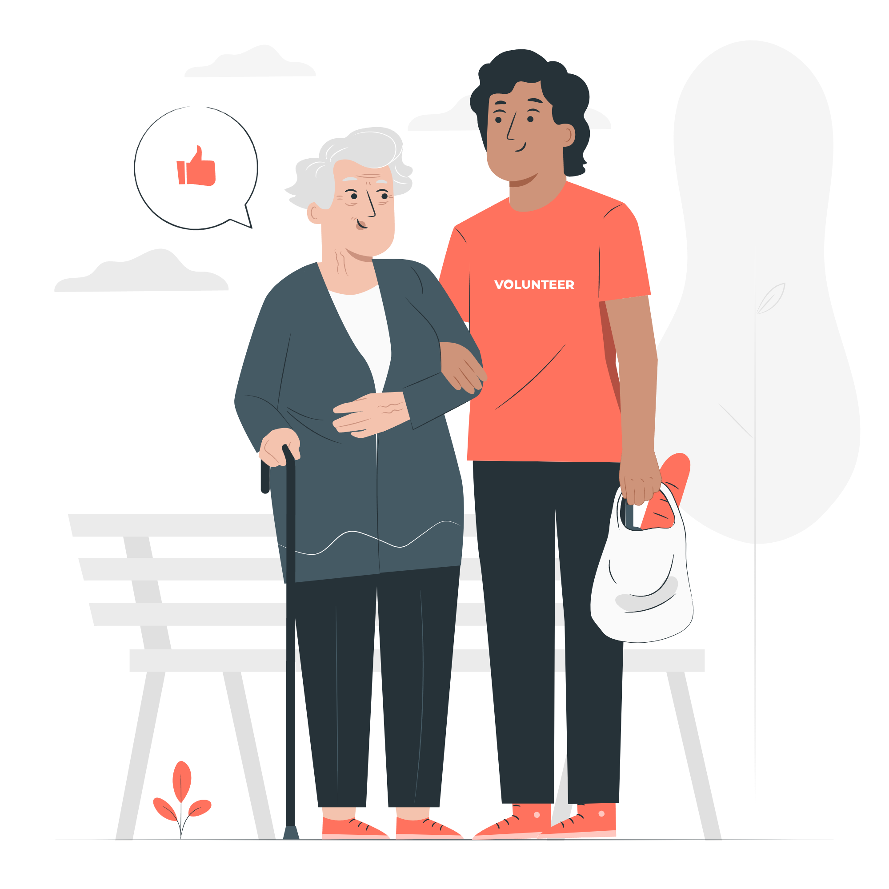
Les directives anticipées : focus sur l’aidant
Dans le cadre des directives anticipées, quelles sont les différences entre personne de confiance et aidant ?
Aidant :
Juridiquement, l’aidant est défini comme étant « une personne qui vient en aide, de manière régulière et fréquente, à titre non professionnel, pour accomplir tout ou partie des actes ou des activités de la vie quotidienne d’une personne en perte d’autonomie, du fait de l’âge, de la maladie ou d’un handicap. »
Source : Guide ministériel du proche aidant
Notes:
Ajouter article sante.gouv
À voir avec la CNAM pour ajout d’éléments

Slide 21
Les directives anticipées : focus sur les rôles d’aidant et de personne de confiance
Dans le cadre des directives anticipées, quelles sont les différences entre personne de confiance et aidant ?
 | Personne de confiance | Aidant
Cette personne agit comme votre porte-parole dans le cas où vous êtes en incapacité d'exprimer vos volontés auprès de l'équipe de soins | OUI | NON
Vous lui conférez le pouvoir de prendre des décisions médicales en votre nom dans le cas où vous êtes en incapacité d'exprimer vos volontés auprès de l'équipe de soins | OUI | NON
Vous fournit une assistance directe dans votre prise en charge quotidienne | NON | OUI
Son rôle inclut des tâches telles que la fourniture de soins personnels, la gestion des médicaments, la préparation des repas et d'autres formes de soutien physique et émotionnel | Non mais elle peut accompagner et assister dans les démarches concernant la santé ou témoigner de la volonté auprès de l'équipe médicale dans l'hypothèse où le patient serait hors d'état de s'exprimer | OUI
Elle peut être un membre de la famille, un ami ou un professionnel de la santé | OUI | OUI
Vous aussi, pensez à renseigner votre personne de confiance et vos directives anticipées sur Mon espace santé !
📰
Lisez l’article dédié aux directives anticipées sur le site esante.gouv.fr : lire l’article
📰

Slide 22
Les outils mon espace santé

Slide 23
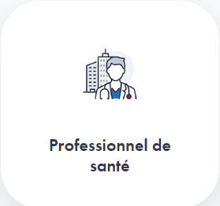
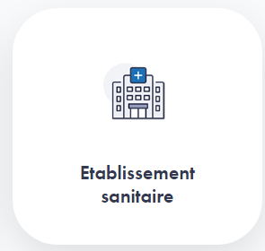
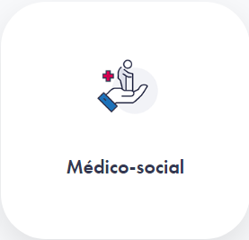
Tous les outils disponibles sur le site Esanté
Retrouvez tous les outils en fonction de votre métier sur nos pages Esanté consacrées à Mon espace santé !
Mon espace santé | Carnet de santé numérique sécurisé (esante.gouv.fr)
Tous les outils appréhender et comprendre Mon espace santé : mémos, top 15 des questions les plus posées, mode d’emploi…
Tous les outils pour sensibiliser votre patientèle : flyers, affiches, EDL, questions de patients…
Vidéos de démonstrations du WebPS DMP
Tous les outils nécessaires pour mener le projet au sein de l’établissement : présentation CME, autodiagnostic technique…
Tous les outils pour sensibiliser les PS de la structure à MES et aux usages de l’établissement
Tous les outils pour sensibiliser la patientèle : EDL, flyer, affiches…
Tous les outils nécessaires pour mener le projet au sein des établissements médico-sociaux : guide « pas à pas » ESMS pilotes
Tous les outils pour sensibiliser les professionnels du médico-social à Mon espace santé
Tous les outils pour sensibiliser les usagers du médico-social

Slide 24
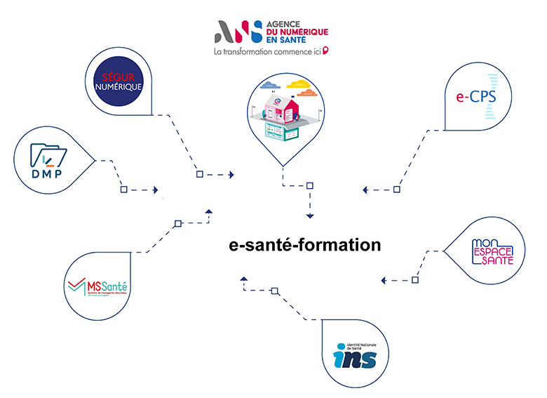
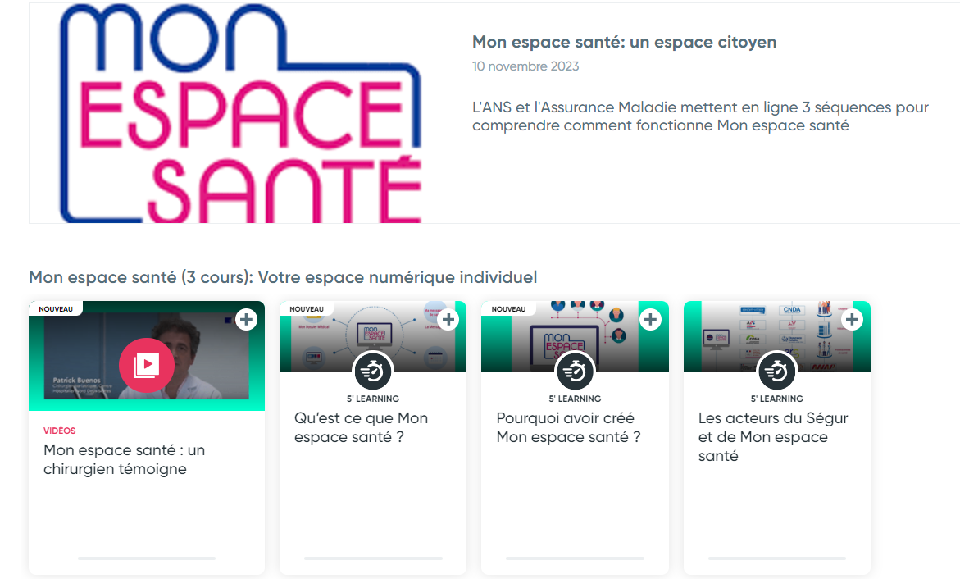
Module MES sur la plateforme de e-learning ANS
La page est disponible ici !

Slide 25
Inscrivez-vous à la newsletter Mon espace santé !
Nous vous proposons une newsletter Mon espace santé :
Chiffres clés
Actualités Mon espace santé
Retour d’expérience terrain
Nouveaux outils
Rendez-vous à venir
inscrivez-vous !

Slide 26
Questions / réponses

Slide 27
Merci pour votre écoute !
Prochain Dîtes-nous tout : le 04/04

Slide 28
Expérimentation ESMS

Slide 29
Qu’est-ce qu’une « équipe de soins » ?
Selon l’article L. 1110-12 du Code de la Santé Publique, l'équipe de soins est un ensemble de professionnels qui participent directement au profit d'un même patient à la réalisation d'un acte diagnostique, thérapeutique, de compensation du handicap, de soulagement de la douleur ou de prévention de perte d'autonomie, ou aux actions nécessaires à la coordination de plusieurs de ces actes, et qui :
Soit exercent dans le même établissement de santé, au sein du service de santé des armées, dans le même établissement ou service social ou médico-social mentionné au I de l'article L. 312-1 du code de l'action sociale et des familles ou dans le cadre d'une structure de coopération, d'exercice partagé ou de coordination sanitaire ou médico-sociale figurant sur une liste fixée par décret ;
Soit se sont vu reconnaître la qualité de membre de l'équipe de soins par le patient qui s'adresse à eux pour la réalisation des consultations et des actes prescrits par un médecin auquel il a confié sa prise en charge ;
Soit exercent dans un ensemble, comprenant au moins un professionnel de santé, présentant une organisation formalisée et des pratiques conformes à un cahier des charges fixé par un arrêté du ministre chargé de la santé.
✅ Vous faites partie de l’équipe de soins et vous pouvez partager des données de santé si …
📝 Pour plus d’informations, consultez le memo : les données de santé dans
l’accompagnement médico-social
👆
Notes:
Pas de consentement à receuillir mais cela fait parti de mes missions
Informations structement necessaires à ma prise en charge

Slide 30
L’alimentation du dossier médical de Mon espace santé
Quelles obligations vis-à-vis de l’usager ?
Qui peut faire cette action ?
Quel droit d’opposition de l’usager ?
🔍Tout professionnel, personne exerçant sous la responsabilité de ce dernier dans le cadre de la prise en charge effective de l'usager (ex. secrétaire médicale, accueil dʼune structure).
⚠️Lʼalimentation est conditionnée à lʼauthentification préalable qui peut être faite directement par la carte de professionnel (CPS, CPF, CPE) ou par le biais dʼun certificat logiciel (“pièce dʼidentité numérique qui identifie une structure”), ce qui est “transparent” pour vous.
🔍 L’usager peut s'opposer en cas de motif légitime (article R. 1111-47 du CSP - exemple : un usager qui refuse l'alimentation d'un document mentionnant un traitement hormonal).
⚠️Le motif légitime reste à l'appréciation du professionnel.
🔍Les professionnels doivent informer l’usager de l'alimentation de son profil Mon espace sant&, mais ne recueille pas le consentement
Cette information peut être délivrée par un collaborateur de l'équipe de soins.
⚠️Cette information n'est à donner qu'une seule fois dans le cadre du suivi de l’usager.
L’usager dispose par ailleurs de droits élargis pour gérer la confidentialité de ses données. Il peut :
bloquer un ou plusieurs professionnels. Les professionnels bloqués par le patient ne peuvent ni alimenter ni consulter le DMP du patient. Ce blocage peut être réalisé sans motivation spécifique.
masquer tous ses documents en 1 clic ou chaque document unitairement
clôturer son profil Mon espace santé à tout moment
⚠️
Notes:
Tout professionnel de l’équipe d’accompagnement d’un usager doit s’assurer que ce dernier est bien informé de l'alimentation de ses documents dans son profil Mon espace santé en amont de celle-ci, et connaître son éventuelle opposition à la consultation de son dossier usager dans le cadre de sa prise en charge.⚠️Cette information vaut pour toute l’équipe d’accompagnement.

Slide 31
Comment informer l’usager de l’alimentation de son dossier Mon espace santé ?
💡
Il existe plusieurs moyens d'informer l’usager selon le type de parcours et de prises en charge (oral, papier, numérique). Avec l'évolution des logiciels métiers, ces modalités devraient être encore simplifiées. Quelques propositions ci-dessous …
En amont de sa venue
Pendant son accompagnement
Donner l'information à l’usager au moment de la prise de RDV téléphonique par exemple (professionnel, secrétariat et/ou secrétariat médical, bureau des entrées)
Donner l'information à l'usager en présentiel au moment opportun
à son arrivée à l'accueil
au moment de sa prise en charge
🗣️ A l’oral
✍️ A l'écrit, envoyé numériquement (messagerie sécurisée de Mon espace santé, email, courrier)
Ajouter une mention d'information sur un courrier / courriel de convocation et/ou de confirmation de RDV
Bonus: poser une affiche d'information en salle d'attente (attention n'est pas suffisante seule!)
Ajouter une mention d'information et/ou Ajouter 1 case à cocher dans le parcours :
sur 1 plateforme de préadmission / préconsultation en ligne
sur 1 site de prise de RDV en ligne
💻 Sur une plateforme en ligne
Les outils à disposition
Pour plus d’informations, consultez le mémo « Synthèse des droits et règles d'accès à Mon espace santé » : Cliquez ici !

Slide 32
Conservation/fermeture de MES en cas de décès
Que devient le profil Mon espace santé d’un patient après son décès ?
“Le décès du titulaire entraîne la clôture de son profil Mon espace santé ((la clôture sera faite automatiquement courant 2024). A compter de la clôture , faute de demande express de destruction des données présentes sur le MES du titulaire (par le représentant légal) au DPO de la caisse d’origine du titulaire, ledit contenu est archivé pendant dix ans, période pendant laquelle il reste accessible à son représentant légal, ses ayants droit, son concubin ou son partenaire lié par un pacte civil de solidarité, dans les conditions et limites prévues au V de l'article L. 1110-4.”
Les outils à disposition
Pour plus d’information, rendez-vous sur la FAQ Mon espace santé en cliquant ici .

Slide 33
Vos questions suite au démarrage de l’expérimentation
Retrouvez le formulaire pour poser toutes vos questions ici : https://forms.office.com/e/3QTNx6UnVT
N'hésitez pas à nous poser toutes vos questions concernant Mon espace santé tout au long de l'expérimentation pour qu'on puisse en parler ensemble lors des prochains Dites-nous tout !
​

Slide 34
Merci pour votre écoute !
Prochain Dîtes-nous tout : le 04/04

Slide 35
La consultation du dossier médical de Mon espace santé
Quelles obligations vis-à-vis du patient ?
Qui peut faire cette action ?
Quel droit d’opposition du patient ?
🔍Juridiquement, il existe 2 cas de figure (article R.
1111-46 du code de la santé publique) :
➡️ Membre de l'équipe de soins : le consentement du patient est dit présumé dans le cadre de sa prise en charge effective. Il est toutefois important de l'informer à chaque nouvel épisode de soin et de ne consulter ses données qu'à des fins “utiles pour la prise en charge”
➡️ Non-membre : le professionnel doit recueillir explicitement le consentement du patient à chaque consultation de son dossier médical par tout moyen, y compris de façon dématérialisée.
🔍Une matrice d'habilitation conditionne les autorisations d'accès des professionnels de santé selon leur spécialité. Le personnel non médical sous leur responsabilité n'a pas le droit d'accéder au DMP en consultation.
⚠️Le professionnel doit obligatoirement être authentifié avec sa carte CPS / e-CPS.
⚠️En cas d'urgence, les professionnels de santé peuvent consulter le DMP sans le consentement du patient sauf si ce dernier a bloqué ce mode d'accès.
🔍Le patient peut s'opposer à la consultation de son dossier médical, sans avoir à invoquer de motif légitime.
🔍En cas d'opposition, il est fortement recommandé de le documenter dans votre dossier patient informatisé, même s'il n'y a pas d'obligation réglementaire à date.
Les outils à disposition
Le mémo « Synthèse des droits et règles d’accès à Mon espace santé » : Cliquez ici !
La matrice d’habilitations : Cliquez ici !
Notes:
Mémo_PS_Synthèse des droits et règles d'accès à Monespacesanté_DMP.pptx (esante.gouv.fr)
(https://www.dmp.fr/documents/d/dmp/matrice-habilitation

